Slide 1
식단 관리 프로그램
최종 발표
전자공학기초실험 | 최정락 · 강민수 · 황지섭

Slide 2
목차
01
프로젝트 소개
중간 발표 복습 — 주제 선정, 기존 기능, 한계점
02
개선 사항 ① 개인화 칼로리 계산
Harris-Benedict 공식 + 활동량 계수 적용
03
개선 사항 ② Claude API 연동
고정 패턴 → AI 실시간 맞춤 식단 추천
04
완성된 프로그램 시연
라이브 데모
1

Slide 3
01
프로젝트 소개
중간 발표 복습

Slide 4
식단 관리 프로그램 소개 (중간 발표 기준)
기능 ① 영양소 분석
기능 ② 식단 추천
1
기본 정보 입력
1
목표 선택
나이 / 성별 / 키 / 체중
다이어트 · 린매스업 · 클린벌크 · 더티벌크
2
끼니별 음식 입력
2
체성분 입력
아침·점심·저녁·간식, 여러 개 입력 가능
체지방률 · 근육량 · 알레르기 입력
3
영양소 자동 계산
3
칼로리 계산
탄수화물 · 단백질 · 지방 · 칼로리
Harris-Benedict 공식 기반 개인 칼로리 산출
4
그래프로 비교
4
맞춤 식단 추천
나이대별 권장량 대비 섭취량 시각화
아침 ~ 간식 하루치 탄단지 · 칼로리 포함
3

Slide 5
중간 발표 당시 한계점
✕
개인화 칼로리 미적용
기초대사량·활동량 계수 기반 계산 없이 나이대별 단순 고정값 사용
✕
Claude API 미연동
식단 추천이 고정 패턴으로만 출력 — AI 기능 미활용
✕
음식 DB 부족
내장 DB 100종 제한 → 브랜드 음식 등 검색 불가
✕
→ 이번 최종 발표에서 ①·② 두 가지를 완성하였습니다
4

Slide 6
02
개선 사항 ①
개인화 칼로리 계산
Harris-Benedict 공식 + 활동량 계수 적용

Slide 7
개선 전 vs 개선 후 — 칼로리 계산
구분 | 중간 발표 (이전) | 최종 발표 (개선 후)
칼로리 기준 | 나이대별 단순 권장량 | 개인 신체 데이터 기반 정밀 계산
활동량 반영 | ❌ 미반영 | ✅ 활동량 계수 (1.2~1.9) 적용
사용 공식 | 없음 (고정값) | Harris-Benedict 공식
목표 반영 | ❌ 미반영 | ✅ 목표별 칼로리 자동 조정
→ 같은 20대라도 운동량·목표에 따라 완전히 다른 맞춤 칼로리가 계산됩니다
5

Slide 8
Harris-Benedict 공식 — 개인화 칼로리 산출
Harris-Benedict 공식이란?
성별·나이·키·체중을 기반으로 기초대사량(BMR)을 계산하는 공식
남성 BMR = 88.4 + (13.4 × 체중) + (4.8 × 키) − (5.7 × 나이)
여성 BMR = 447.6 + (9.2 × 체중) + (3.1 × 키) − (4.3 × 나이)
활동량 계수 → TDEE (총 권장 칼로리) 산출
활동 수준 | 계수
거의 운동 안 함 | × 1.2
가벼운 운동 (주 1~3회) | × 1.375
보통 운동 (주 3~5회) | × 1.55
강도 높은 운동 (주 6~7회) | × 1.725
매우 고강도 (운동선수 수준) | × 1.9
6

Slide 9
개인화 칼로리 계산 — 개선 결과
개선 포인트
계산 예시 (25세 남성, 175cm, 70kg)
✓ 사용자가 활동량 선택 → TDEE 자동 계산
이전 — 단순 나이대 권장량
20대 남성 권장 칼로리 : 2,600 kcal (고정)
활동량·목표 미반영
✓ 목표(다이어트 −500kcal, 벌크 +300kcal 등)에 따라 최종 권장 칼로리 산출
개선 후 — 개인화 계산
✓ 그래프에서 '내 기준 권장 칼로리' vs '실제 섭취 칼로리' 나란히 비교
BMR = 1,800 kcal
TDEE = 1,800 × 1.55 = 2,790 kcal
다이어트 목표 → 2,290 kcal 권장
✓ 나이대 고정값이 아닌 개인 신체 데이터 기반의 정밀 수치 제공
(−500kcal 적용)
7

Slide 10
03
개선 사항 ②
Claude API 연동
고정 패턴 → AI 실시간 맞춤 식단 추천

Slide 11
개선 전 vs 개선 후 — Claude API 연동
구분 | 중간 발표 (이전) | 최종 발표 (개선 후)
식단 추천 방식 | 고정 패턴 텍스트 출력 | Claude AI가 실시간 생성
추천 다양성 | 매번 동일한 결과 | 매번 다른 맞춤형 추천
설명 품질 | 단순 음식 나열 | 식단 추가팁(주간 요약, 목적별 팁)
→ 고정 패턴에서 벗어나, 진짜 AI가 상황에 맞게 매번 새로운 식단을 생성합니다
8

Slide 12
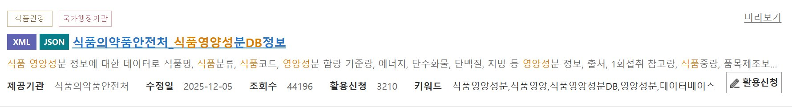
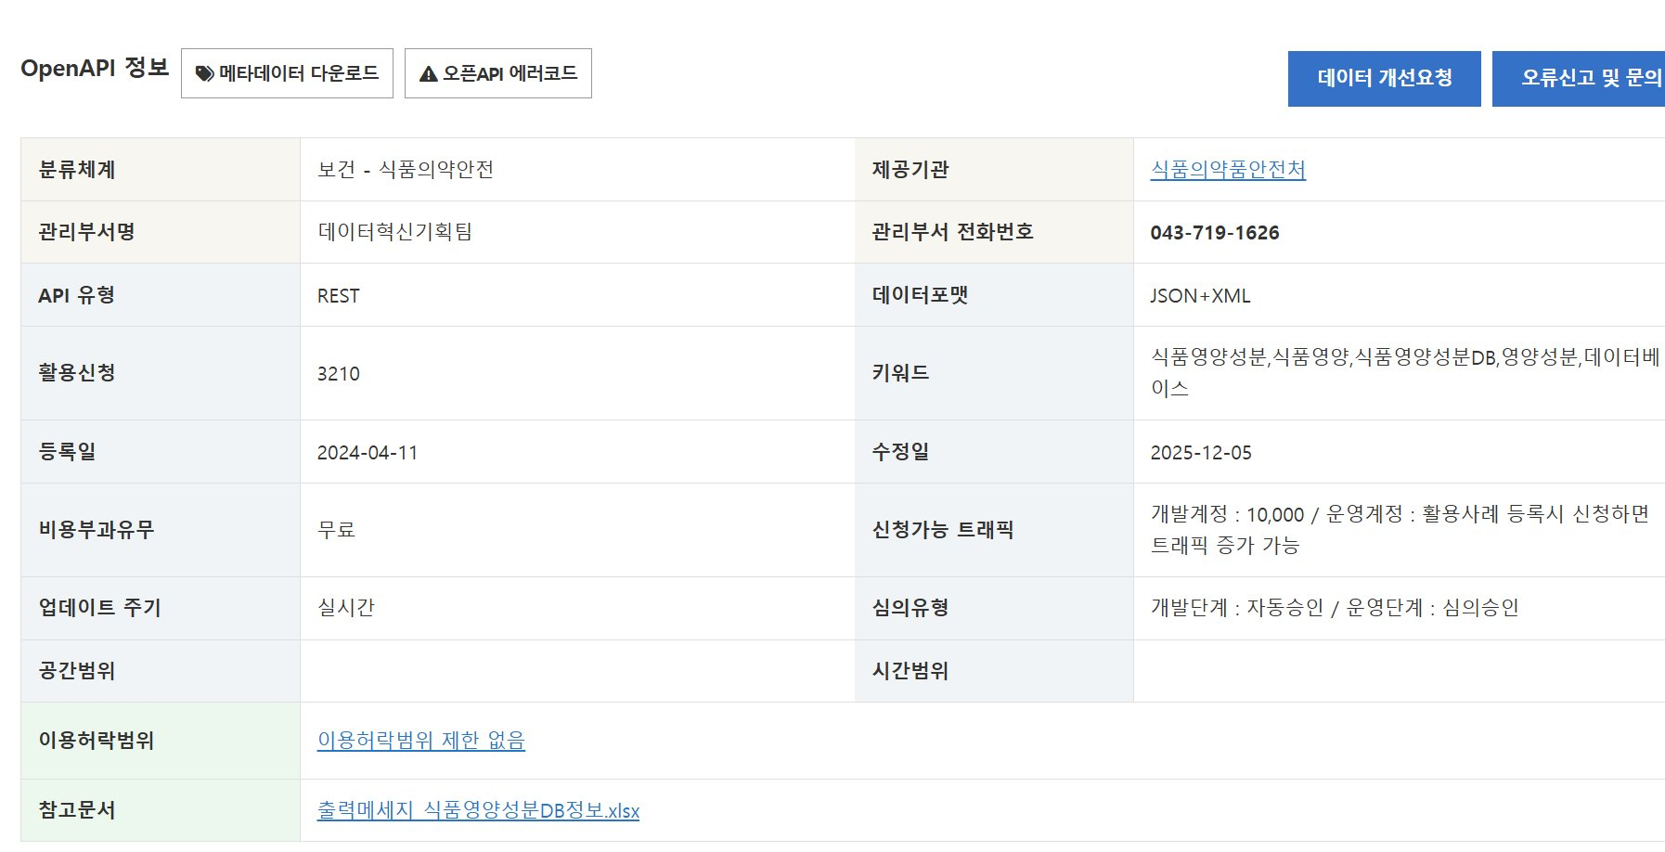
식품의약품안전처 공공 API 연동 방식
연동 방식
식품의약품안전처 식품영양성분 DB
1
API 인증키 발급
식품의약품안전처 공공데이터포털에서 인증키 신청·발급
2
음식 검색 요청
음식명 입력 시 REST API로 영양성분 데이터 실시간 조회
3
영양소 데이터 수신
OpenAPI 정보
칼로리·탄수화물·단백질·지방 등 JSON 포맷으로 수신
4
화면에 표시
받아온 데이터를 그래프·수치로 앱에 바로 출력

Slide 13
04
완성된 프로그램 시연
Live Demo

Slide 14
Q & A
감사합니다
전자공학기초실험 | 최정락 · 강민수 · 황지섭

